Slide 1
模拟电子技术I
半导体器件与小信号分析方法
放大器
直流偏置
本级偏置
级间偏置
放大性能
输入输出阻抗
增益、频响、失真
计算与分析
电流源偏置
零偏置
自偏置
分压式偏置
简单偏置
集成放大器
多级放大器
改进放大器
差分放大器
基本放大器
频率响应
反馈类型
反馈影响
深度反馈
稳定性
改善放大性能——负反馈
线性放大器
比较器
（运算）放大器应用电路

Slide 2
一、考查什么
会看：电路的识别、定性分析
  电路形式：
    CE、CB、CC
    CS、CG、CD
    差分放大电路及哪种接法
    电流源电路
    反馈类型
  性能分析：
    直流工作点
    基本组态的交流性能（增益、阻抗、失真、频响）
    引入负反馈后的性能

Slide 3
会算：电路的定量计算
  直流工作点
  电压放大倍数、输入电阻、输出电阻
  截止频率、波特图
  深度负反馈条件下的放大倍数
  电压传输特性
  输出电压波形及其频率和幅值

Slide 4
二、怎样复习
重点是基础知识：基本概念、电路、方法
识别电路是正确分析电路的基础
基本放大器的分析
  直流工作点
  交流等效
差分放大器的分析计算
电流源电路的分析计算
多级放大器的分析
负反馈放大器的分析计算
  反馈类型与极性
  深度负反馈的影响与计算
频率响应的基本概念
  放大器的截止频率
  负反馈放大器的稳定性

Slide 5
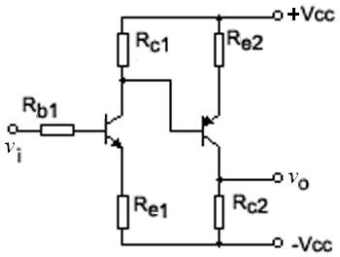
填空题：
某负反馈放大器的增益A_{f}=100，基本放大器增益A=105，则反馈系数约为 。
去掉放大电路中的耦合电容，可影响放大器的 频率。
用恒流源代替差分放大电路中的发射极电阻R_{EE}可以提高电路的 。
理想运算放大器应具有 的差模电压增益和共模抑制比， 的输出电阻。
负反馈放大器的自激振荡条件是 。
多级放大器的上限频率主要取决于 。
放大电路如图所示，为了得到稳定
的输出电压，试分析应如何引入一个级
间反馈电阻？说明反馈类型，并利用深
反馈条件计算电压增益。

Slide 6
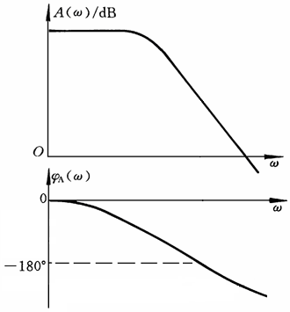
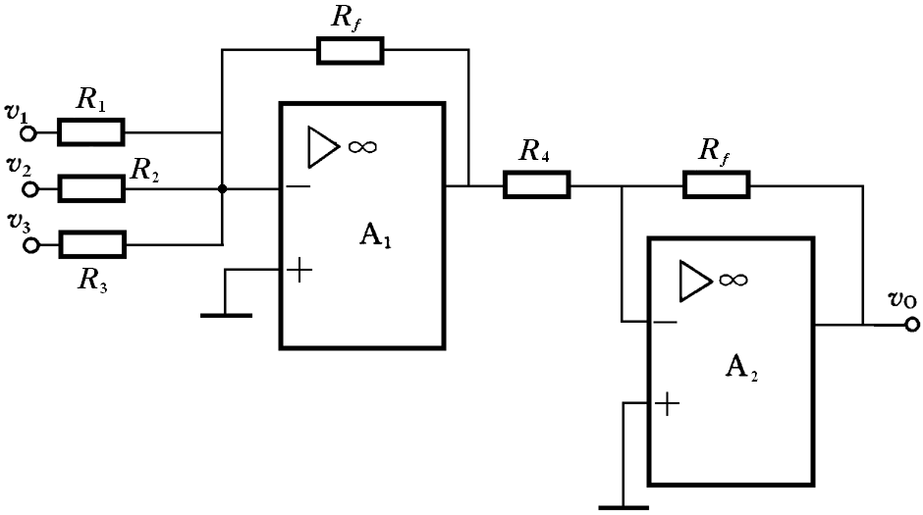
若保证下图所示基本放大器引入阻性负反馈后稳定工作，试在图上画出20lg1/k_{f}的水平线。
理想运算放大器组成下图所示电路，已知R_{f} =30kΩ。若要实现v_{o}=v₁+3v₂+2v₃的运算关系，且v_{o}/v_{o1} = -2，问R₁、R₂、R₃、R₄应选多大？

Slide 7
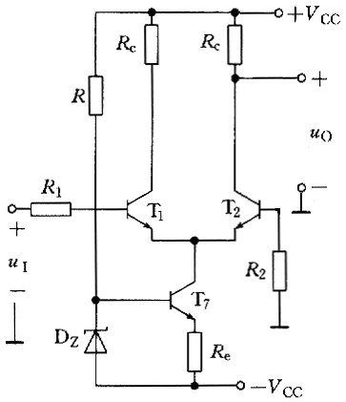
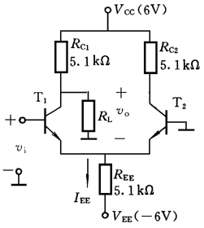
下图所示差分放大电路中，已知β=100，V_{BE}(on)=0.7V，R_{L}=5.1kΩ，r_{ce}忽略不计，I_{CQ1}=0.5mA，试求：试计算该电路的差模增益A_{vd}和共模抑制比K_{CMR}。
某集成运算放大器的输入级如下图所示，试分析T₇管在电路中的作用，并计算I_{CQ2}和K_{CMR}，三极管的β、V_{BE(ON)}和T₇的V_{A}均已知，R₁=R₂，Dz的稳压值是Vz且其r_{z}忽略不计。

